Slide 1
العلوم | المادة
الأول الابتدائي | الصف
السادسة (الحركة والطاقة) | الوحدة
الثاني عشر (الطاقة) | الفصل
الضوء والصوت | الدرس الثّاني
102 | رقم الصفحة

Slide 3
أهْداف الدَّرْس
الهدفُ الأوَّل : يوضح أن الضوء شكل من أشكال الطاقة.
الهدفُ الثاني : يتعرف الأشياء التي يمر الضوء من خلالها والأشياء التي لا يمر من خلالها (تكون الظلال).
الهدفُ الثالث : يتعرف على أهمية الضوء ومصادره.
الهدفُ الرابع : يوضح أن الصوت شكل من أشكال الطاقة.
الهدفُ الخامس : يبين كيف ينشأ الصوت بصور مختلفة.

Slide 4
ما الضَّوْءُ؟
الهدفُ الأوَّل : يوضح أن الضوء شكل من أشكال الطاقة.
فما هُوَ الضَّوْءُ؟
الضَّوْءُ طاقَةً تُمكنَّنا مِنْ رؤْيةِ الأشْياءِ.

Slide 5
ما الضَّوْءُ؟
الهدفُ الثاني : يتعرف الأشياء التي يمر الضوء من خلالها والأشياء التي لا يمر من خلالها (تكون الظلال).
نشاط: صَنَّفِ الأَشياءَ التَّاليةَ وِفقًا للجدوَل بِوضْعِ علامة (✓ ) في المكانِ المُناسب:
لا تَسمحُ بمرور الضَّوء | تَسمحُ بمرور الضَّوء | المادَّةُ
 |  | السُّبورةُ
 |  | زُجاجُ النَّافِذةِ
 |  | الكتابُ
 |  | النَّظَّارةُ

Slide 6
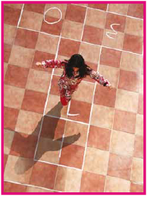
ما الضَّوْءُ؟
الهدفُ الثاني : يتعرف الأشياء التي يمر الضوء من خلالها والأشياء التي لا يمر من خلالها (تكون الظلال).
شاهِد الصُّورة الَّتي أمامك، ثم فسِّر لماذا تَكوَّنَ ظِلٌّ لهذه البنْتِ؟
تَكَّن ظِلُّ البنت على الأرضِ لأنَّ جِسْمها يَحجِبُ الضَّوْءَ.

Slide 7
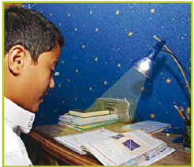
ما مصادِرُ الضَّوْءُ؟
الهدفُ الثالث : يتعرف على أهمية الضوء ومصادره.
تُضيءُ الشمسُ الأرضَ في النَّهارِ، و تُضيءُ النُّجوم و القمرُ الأرض أثناءَ اللَّيلِ.
س: أُذكُر بعضَ الأشياء التي تُصْدِرُ ضوءً في بيتك؟
1. المصابيحُ الكهربائيةُ.
2. المصابيحُ اليدويَّة.
3. التَّلفازُ.
4. شاشةُ الهاتفِ.

Slide 8
كيف ترى الأشياءَ؟
الهدفُ الثالث : يتعرف على أهمية الضوء ومصادره.
نَرى الأشياءَ عندما يَسْقطُ الضَّوءُ على الأشياءِ ويرتَدُّ عنها إلى أَعْيُننا فنراها.

Slide 9
ما الصَّوتُ؟
الهدفُ الرابع : يوضح أن الصوت شكل من أشكال الطاقة.
خُذْ مشطرةً بلاستيكيَّةً و اطرُقْ بها على طرفِ طاولتكَ؟ صِفْ مايحدُث؟
--------------------------------------------------------------------------
لعلَّك لا حظتَ اهتزازَ المِسطرةِ إلى الأمام وإلى الخلفِ وسمِعتَ الصَّوتَ النَّاتِجَ عن اهتزازها.
فما هُو الصَّوتُ؟
--------------------------------------------------------------------------

Slide 10
ما الصَّوتُ؟
الهدفُ الرابع : يوضح أن الصوت شكل من أشكال الطاقة.
خُذْ مسطرةً بلاستيكيَّةً و اطرُقْ بها على طرفِ طاولتكَ؟ صِفْ مايحدُث؟
--------------------------------------------------------------------------
لعلَّك لا حظتَ اهتزازَ المِسطرةِ إلى الأمام وإلى الخلفِ وسمِعتَ الصَّوتَ النَّاتِجَ عن اهتزازها.
فما هُو الصَّوتُ؟
الصَّوْتُ هو شكلٌ من أشكالِ الطَّاقةِ يُمكِنُ أن نسمعهُ، ويحدثُ الصَّوتُ عندما يهتَزُّ شيءٌ ما.

Slide 11
ما الصَّوتُ؟
الهدفُ الخامس : يبين كيف ينشأ الصوت بصور مختلفة.

Slide 12
ما الصَّوتُ؟
الهدفُ الخامس : يبين كيف ينشأ الصوت بصور مختلفة.
حقيقة علمية
عِندما نتكلَّمُ تهتَزُّ الأوتارُ الصَّوتَّيةُ في حناجِرِنا.

Slide 13
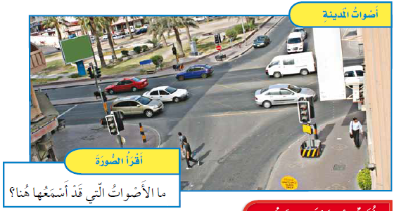
ما الصَّوتُ؟
الهدفُ الخامس : يبين كيف ينشأ الصوت بصور مختلفة.
كيف تُساعدني الأصواتُ على أن أكونَ آمنًا؟
صِلْ بينَ مصدرِ الصَّوت والفائدةِ المُترتَّبةِ عليهِ لكل من:
* صوتُ مُنبّهِ السَّاعةِ يُحذَّرني من الخطرِ
* صوتُ إنذارِ الحريقِ يُنبهني كي أستيقظِ
* صوتُ بُوقِ السَّيَّارةِ يُحَذَّرني من الحريقِ

Slide 14
ما الصَّوتُ؟
الهدفُ الخامس : يبين كيف ينشأ الصوت بصور مختلفة.
كيف تُساعدني الأصواتُ على أن أكونَ آمنًا؟
صِلْ بينَ مصدرِ الصَّوت والفائدةِ المُترتَّبةِ عليهِ؟
* صوتُ مُنبّهِ السَّاعةِ يُحذَّرني من الخطرِ
* صوتُ إنذارِ الحريقِ يُنبهني كي أستيقظِ
* صوتُ بُوقِ السَّيَّارةِ يُحَذَّرني من الحريقِ

